Slide 1
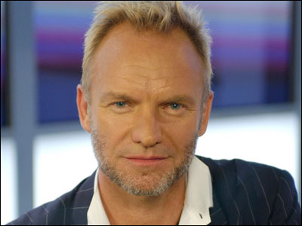
Sting
Робота учениці 9-Б класу Миніч Марини

Slide 2
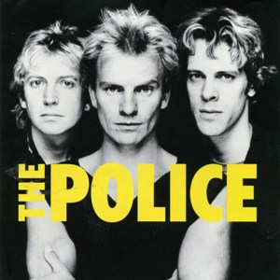
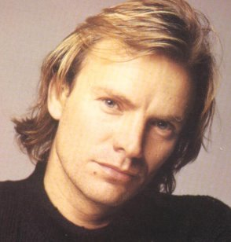
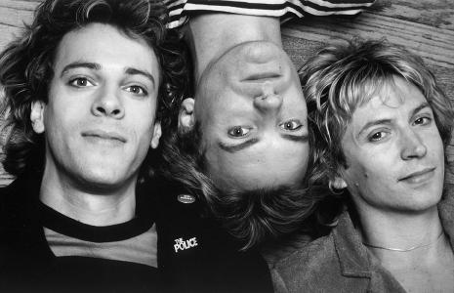
Стінг
Стінг (справжнє ім'я — Го́рдон Ме́тью То́мас Са́мнер).
Народився 2 жовтня 1951 — англійський рок-музикант і актор, лідер групи The Police в 1976-1984 роках.

Slide 3
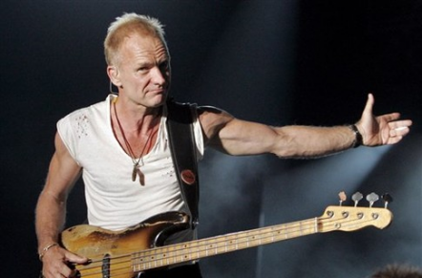
Свій псевдонім Стінг одержав за чорно-жовтий смугастий светр, у якому вперше з'явився на сцені.
Дієслово англ. to sting означає «жалити», у переносному значенні «уражати».

Slide 4
The Police
В 1977 році барабанщик Стюарт Коупленд, гітарист Енді Саммерс і Стінг створили групу The Police. Їхня пісня «Roxanne», написана в стилі рок-регі, була швидко підхоплена BBC і миттєво стала хітом.
Насправді сингл виявився настільки вдалим, що студія A&M миттєво випустила їхній перший альбом «Outlandos D'Amour». Слід за першим успіхом пішли альбоми «Regata De Blanc», «Zenyatta Mondatta» й «Ghost in the Machine». У кожному з альбомів був принаймні один хіт.

Slide 5
The Police
Випуск альбому «Synchronicity» в 1983 році і їх разючий сингл «Every Breath You Take» забезпечили їм своє місце в історії поп-музики. Після тріумфального світового турне Стінг вирішив, що із групою досяг усього, що міг, і група розпалася на злеті своєї популярності.

Slide 6
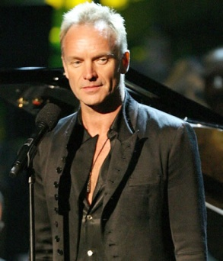
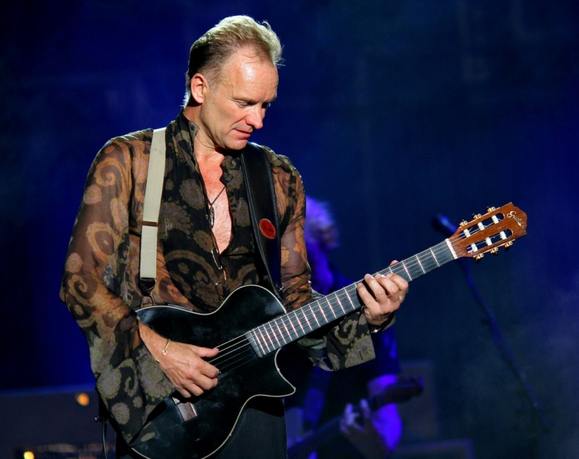
Самостійна кар'єра Стінга склалася не менш успішно. Його перший альбом з елементами джазу «Dream of the Blue Turtles» став платиновим. Альбом «Soul Cages» (1991), запис якого збіглася із втратою батьків, і «Ten Summoner's Tales» (1993) представили Стінґа як зрілого композитора.

Slide 7
Самостійна кар’єра
В 1987 році після турне з Blue Turtles Стінг записує альбом «Nothing Like The Sun» (назва була навіяна рядком із сонета Шекспіра). Альбом був записаний разом з Марсалісом і гітаристом Police Енді Саммерсом. Диск вийшов восени 1987 року й відразу ж виявився на верхніх рядках хіт-парадів по усім світі.

Slide 8
Назву цієї енергії Стінг виніс у заголовок свого нового альбому — «Sacred Love» («Священна любов»).
«Мені довелося серйозно задуматися над тим, про що я, як музикант, повинен писати», — говорить він. — «Я не хотів прямо говорити про ситуацію, що виникла, однак зараз, коли я оглядаюся на ті пісні, написані з тих пір, всіх їх поєднує загальний настрій. Я думаю, що з людьми відбувається щось спільне, всі ми, незалежно від національності або віросповідання зв'язані прямо з однієї й тією же енергією, що тримає разом наш світ».

Slide 9
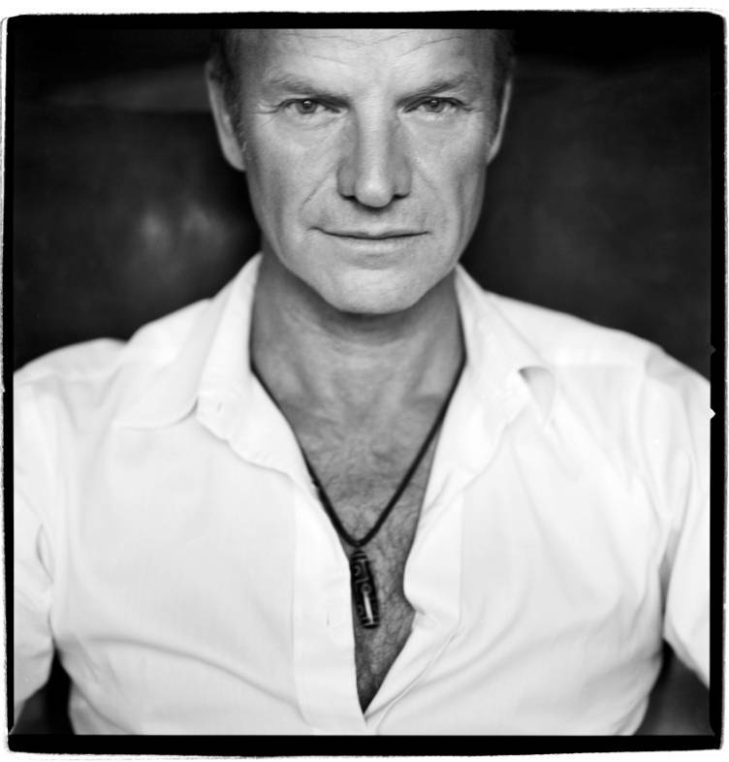
Музика Стінга – вічна

